Slide 1
ЕДИНЫЙ ДЕНЬ ЕГЭ
15 апреля 2016

Slide 5
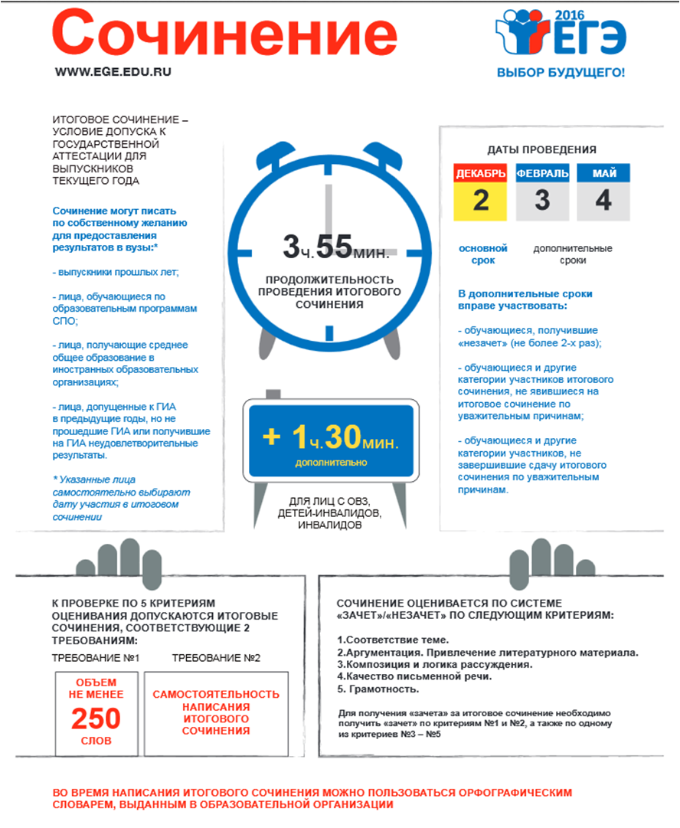

Slide 6
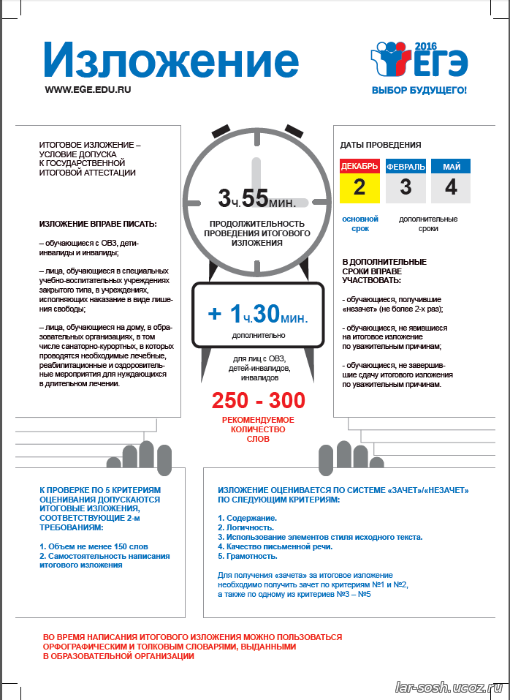

Slide 8
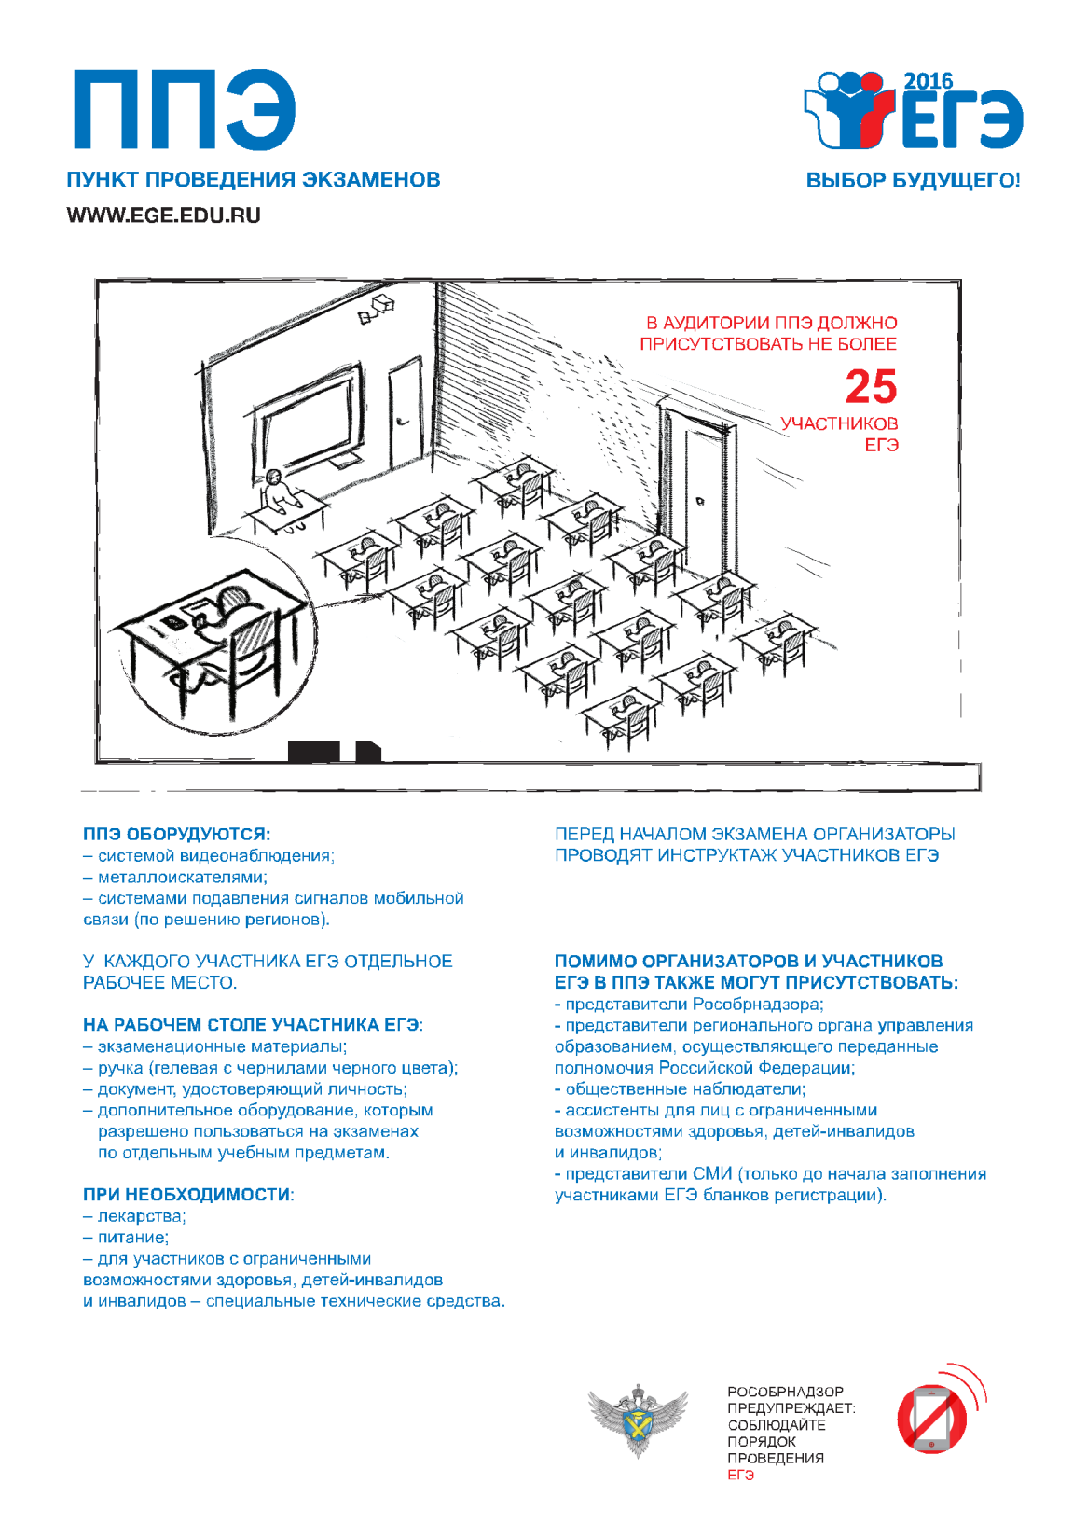

Slide 12
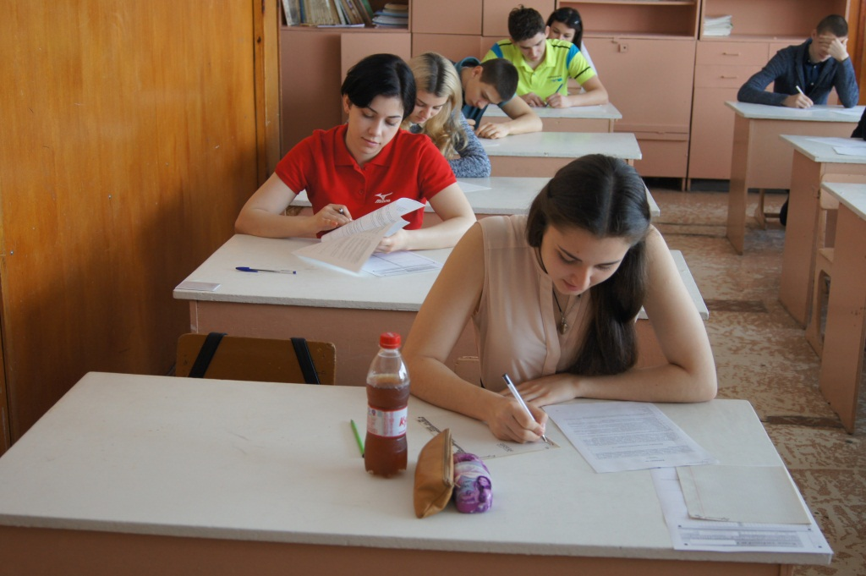

Slide 13
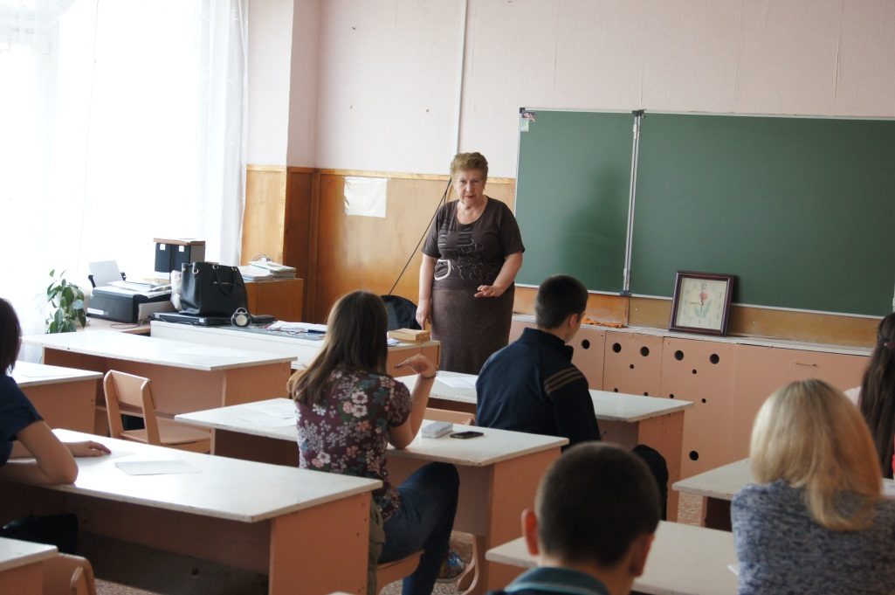

Slide 14
